Slide 1
Ритмико-гимнастические упражнения.
Педагог : Кудинова А. В.
10 апреля 2020 г.

Slide 2
Гимнастическая терминология
— это система специальных наименований (терминов), применяемых для краткого обозначения гимнастических упражнений, общих понятий. Под термином в гимнастике принято понимать краткое условное название какого-либо двигательного действия или понятия .
Гимнастическая терминология помогает упростить объяснение и описание гимнастических упражнений.

Slide 3

Цели и задачи для первого года обучения.
Занятия партерной гимнастикой, особенно на уроках классического танца, позволяют наиболее быстро развить и укрепить физический аппарат ученика. Правильный подбор комплекса упражнений даст возможность значительно активизировать мышечный потенциал, снизить вероятность травматизма, повысить выносливость. В результате занятий обучающиеся приобретут новые навыки психофизического самоконтроля, получат возможность более точно и правильно выполнять требования преподавателя.
Определим цель и задачи урока партерной гимнастики. Основную цель мы видим в развитии физических данных обучающихся для более успешного освоения того или иного вида танца.
Поставленная цель обеспечивает решение следующих взаимосвязанных задач:
- развитие общей пластики;
- развитие силы и эластичности всех комплексов мышц;
- развитие силы и эластичности связочного аппарата;
- увеличение амплитуды шага;
- увеличение подвижности суставов;
- развитие гибкости тела;
- работа по развитию вестибулярного аппарата и координации движений;
- развитие выносливости и техники выполнения упражнений;
- развитие прыгучести;
- изучение основ техники безопасности движения.

Slide 4
Задачи, которые ставит перед собой педагог гимнастики должны включать в себя: работу над общей пластикой, эластичностью, силой всех групп мышц, увеличением подвижности суставов, укреплением связок ребенка.
Для этого разрабатываются специальные виды упражнений, развивающие гибкость позвоночника, силу мышц спины без увеличения их объема. Необходимая постановка корпуса во много зависит от степени выворотности ног, достижению которой посвящена значительная часть урока гимнастики. Мы знаем, что хореографическое искусство требует от исполнителя все больше средств технической выразительности и, прежде всего, максимальной амплитуды шага, но необходимо помнить, что овладение шагом является лишь базовым условием, но совершенство приходит с умение владеть этим шагом, удерживать ноги с легкостью на необходимой высоте и в строго заданной позе. Для полного освоения танцевального шага требуется развитие не только мышц ног, но и мышц спины и пресса. Специальный режим позволит увеличить силу мышц без значительного увеличения их поперечного объема, сохраняя тем самым удлиненную форму. В этом заключаются высокие эстетические критерии гимнастики и балета.

Slide 5
Знакомство с партерной гимнастикой.
Знакомство малышей с партерной гимнастикой начинается с изучения базы, которая подразделяется на 4 блока:
работа со стопами;
выполнение складки, растяжки;
работа со спиной;
упражнения на закачку пресса.
Работа с базовыми упражнениями происходит систематически. По мере усвоения материала и формирования навыков, упражнения дополняются и усложняются.
Упражнения на первом году обучения носят названия животных или образов, знакомых детям.
В дальнейшем педагог начинает их постепенно заменять их танцевальными терминами.

Slide 6
Упражнения партерной гимнастики:
Работа стоп — формирование правильного положения ног. Важно контролировать шестую позицию стоп, прижатые к полу колени, натянутые стопы. Отдельное внимание следует уделить спине: её необходимо удерживать в ровном положении на протяжении всего упражнения.
Чемоданчик — растяжка подколенных структур. Важно удерживать спину прямой, ноги — натянутыми. Животом необходимо коснуться бёдер.
Упражнение на раскрытие ног в сторону — работа над выворотностью и подвижностью тазобедренных суставов. Важно следить за тем, чтобы стопы у детей были сокращёнными, что позволит удерживать колени в вытянутом положении. Мизинцы должны быть направлены к полу.
Бабочка — работа над выворотностью. Важный момент — ноги надо держать за щиколотки, а не за стопы во избежание косолапия.
Домик — упражнение на растяжку. Пятки и копчик нужно удерживать на одной линии, не отводить таз назад или вперёд. Постепенно таз необходимо опускать ниже к полу, чтобы сесть в поперечный шпагат.
Лягушка — упражнение на развитие выворотности. Нужно стремиться к тому, чтобы живот коснулся пола.
Змейка — упражнение на развитие силы спины и гибкости. Важно подняться на прямых руках как можно выше и следить за тем, чтобы колени и стопы удерживались вместе.
Улитка — упражнение на гибкость. В идеале нужно научиться доставать пальцами стоп до носа.
Корзиночка — упражнение на гибкость. Лежа на животе, нужно ухватиться руками за стопы и, максимально прогибаясь в спине, поднять корпус наверх.
Упражнение на пресс. Выполняется в паре: ученики передают мяч друг другу.
Колобок — упражнение на расслабление мышц спины. Важно следить за тем, чтобы дети опускались назад с круглой спиной, касаясь пола сначала поясницей. Подбородок должен прижиматься к груди.
Панда — упражнение на расслабление. Перекаты важно выполнять с круглой спиной. Ноги в положении «бабочка» удерживать за щиколотки.

Slide 7
Знакомство с терминами.
Исходное положение – это положение,
из которого выполняется упражнение.
Исходными положениями могут быть:
- стойки
- седы
- приседы
- выпады
- упоры, наклоны,
- равновесие,
- положение рук

Slide 8
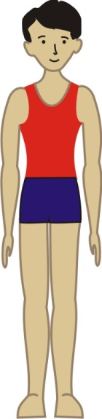

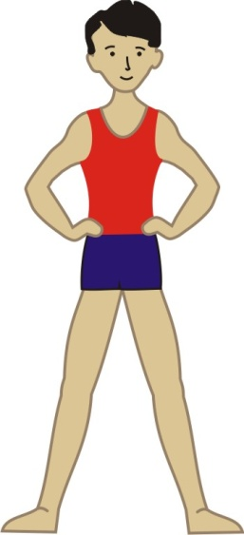
Стойка
Задание : Выполни 15 прыжков из положения основной стойки в стойку ноги врозь
Основная стойка (О.с.)
– соответствует
строевой стойке
Стойка ноги врозь
(узкая, широкая)

Slide 9
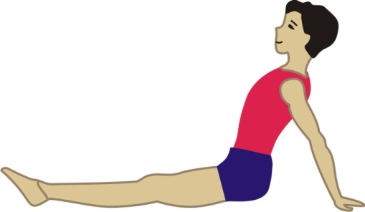
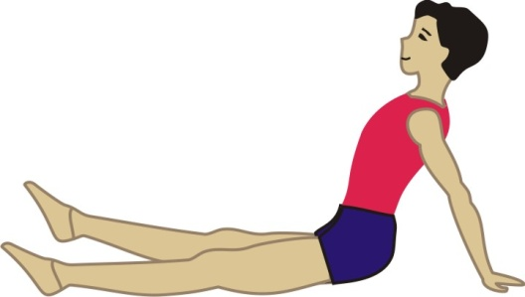
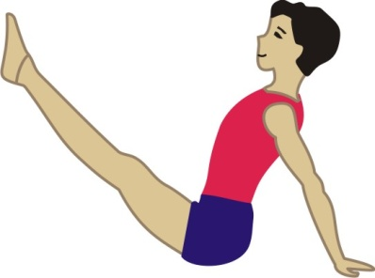
Сед
это положения сидя.
Задание : выполни 15 седов ноги врозь и 15 седов углом из положения сед
Сед
Сед ноги врозь
Сед углом

Slide 10
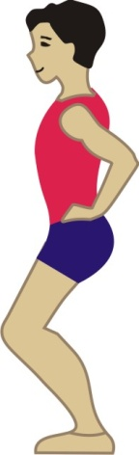
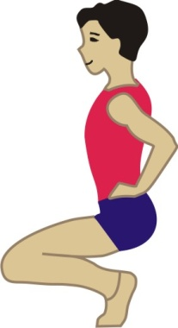
Присед
Задание : выполни из основной стойки
полный присед 15 раз и
полуприсед 15 раз( неполное сгибанием ног.)
Присед
Полуприсед

Slide 11
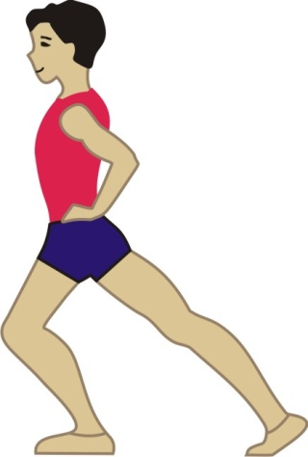
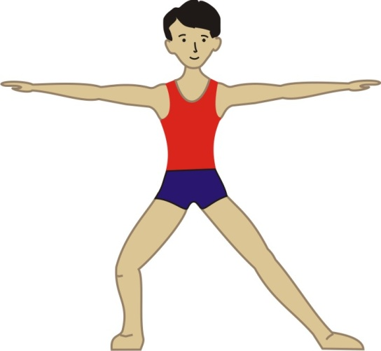
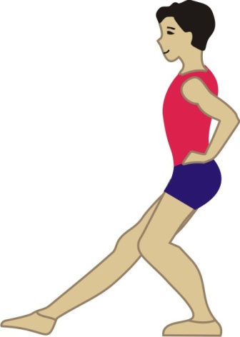
Выпад
-выполнятся выставлением одной ноги в любом направлении и одновременным сгибанием её.
Задание : сделай по 5 выпадов вперед, назад ,
направо , налево каждой ногой .
Выпад вперёд
Выпад в сторону
Выпад назад

Slide 12
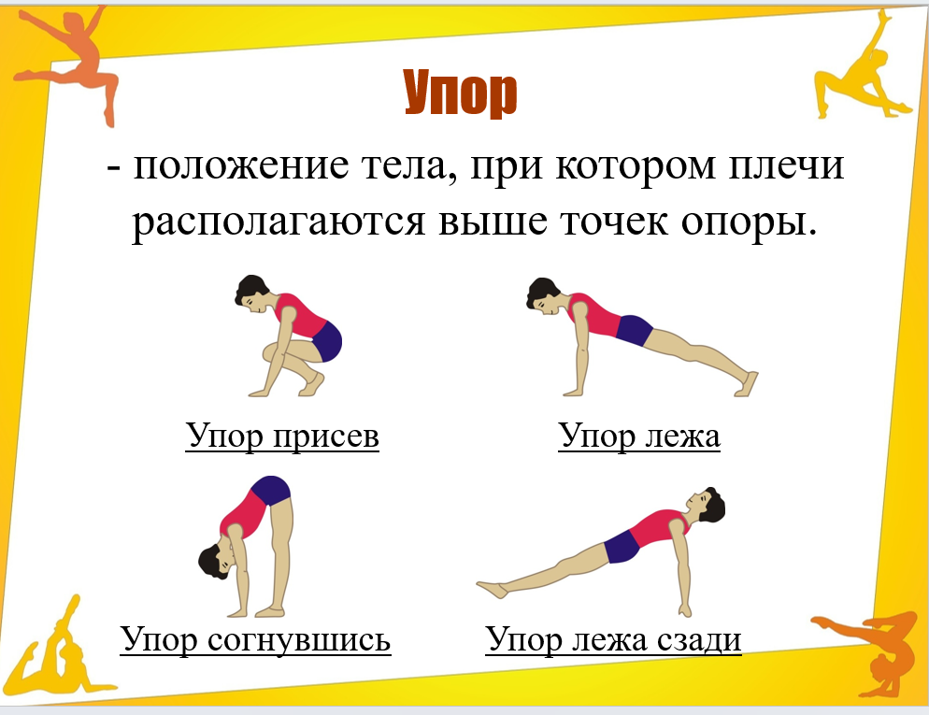

Slide 13
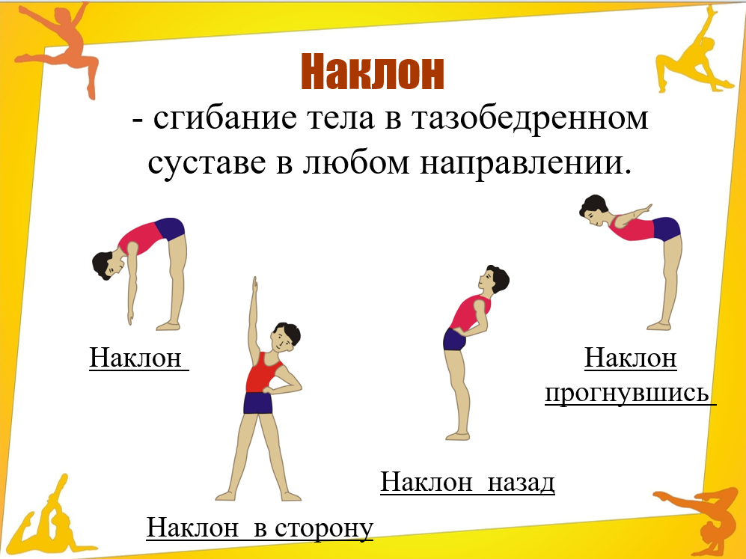

Slide 14
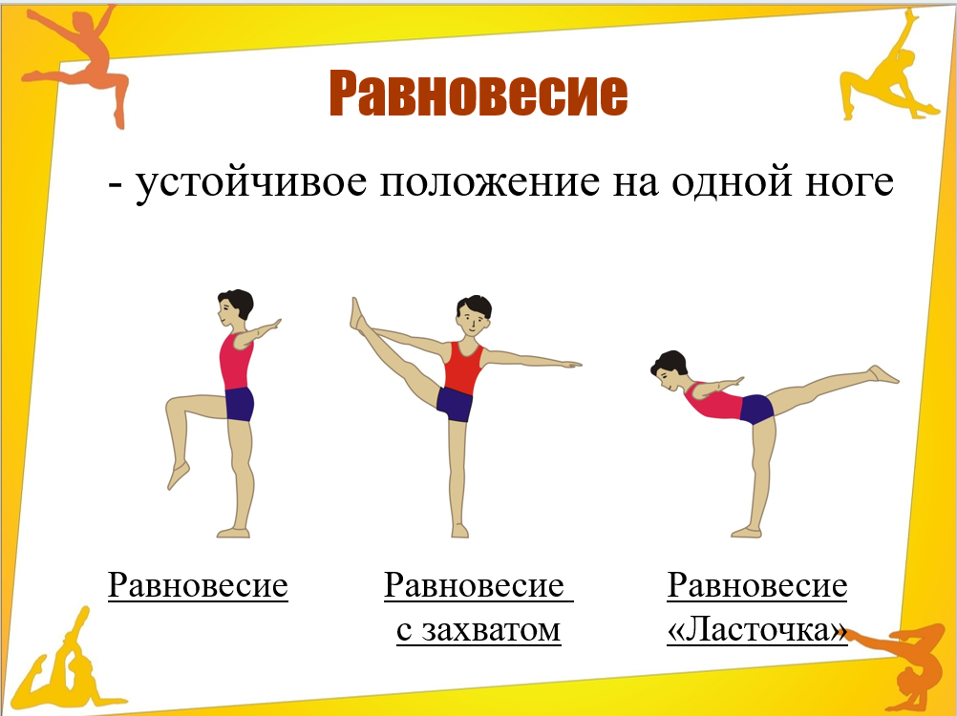

Slide 15
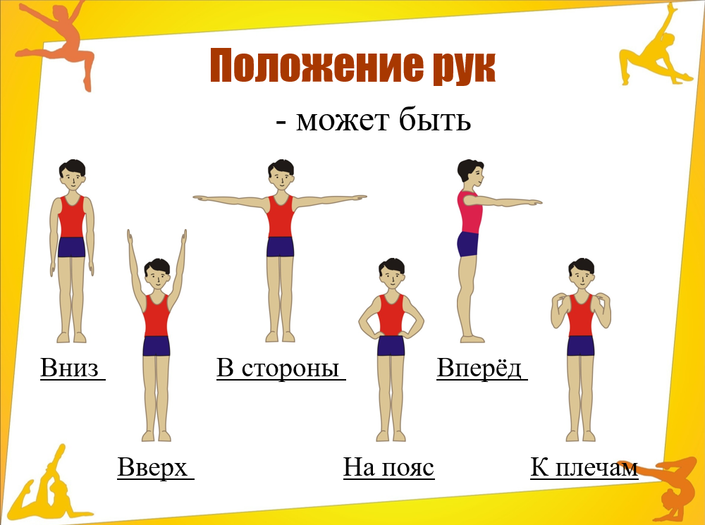

Slide 16
Проверь
свои
знания
Проверочное задание :
Выполни тест , выбрав один верный ответ.

Slide 17
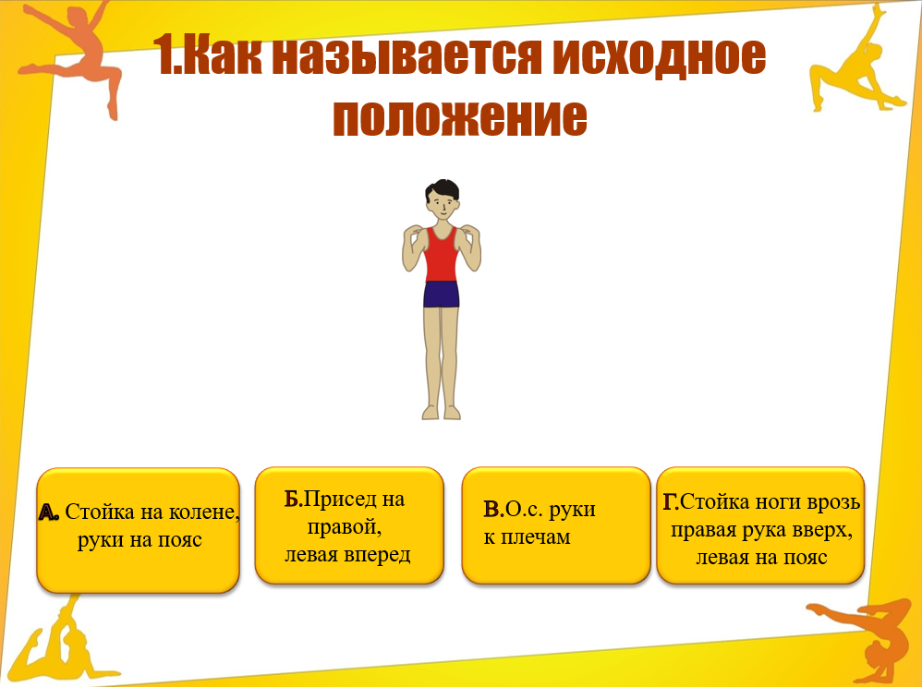

Slide 18
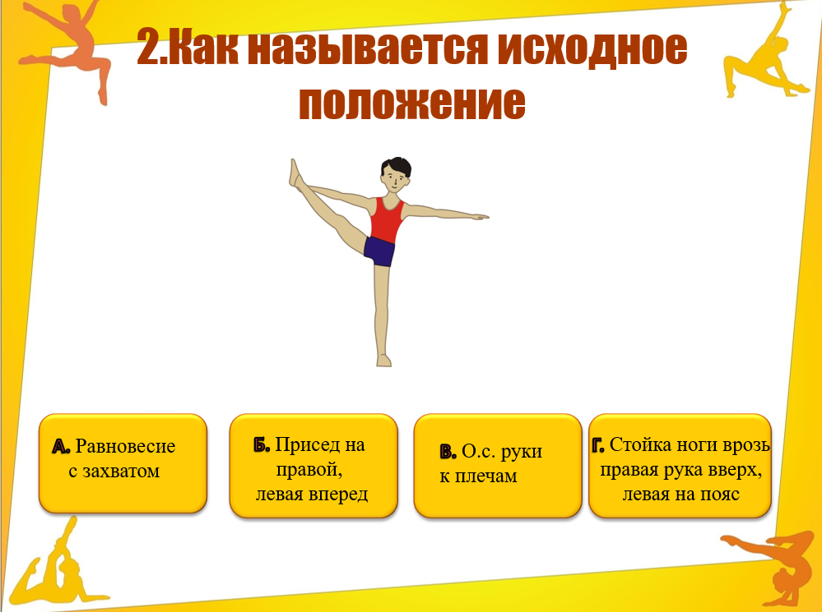

Slide 19
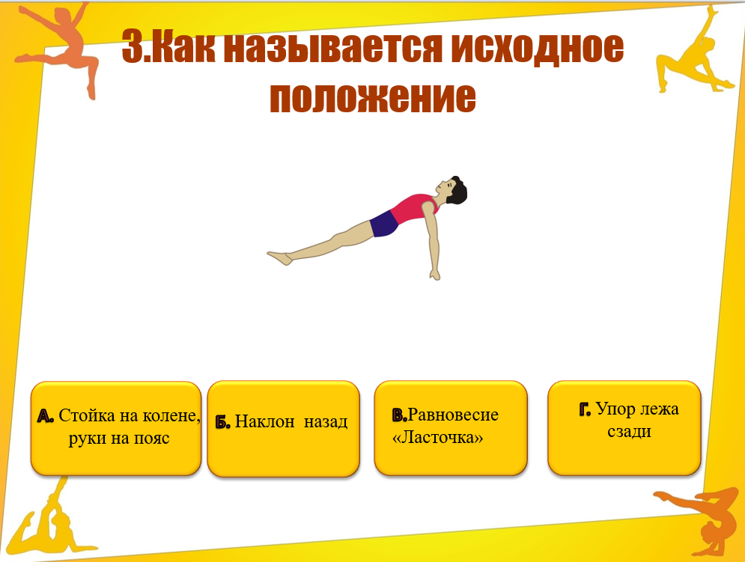

Slide 20
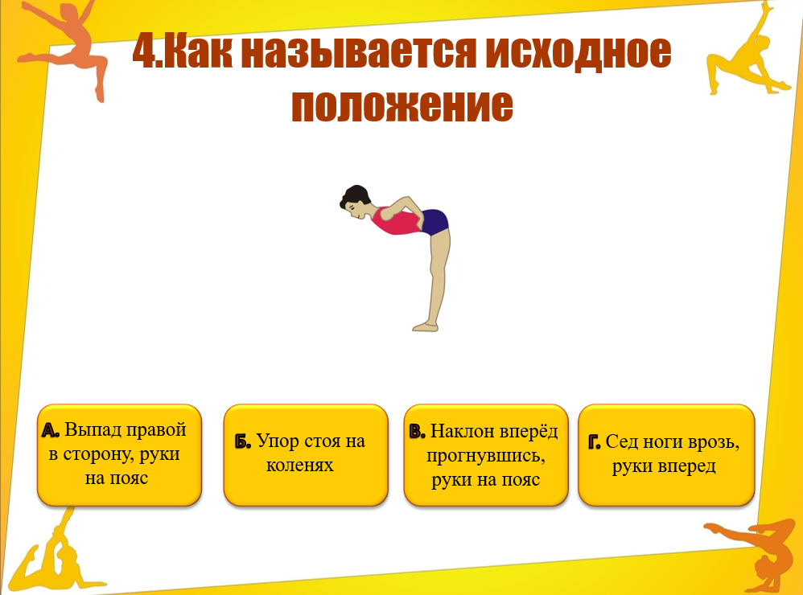

Slide 21
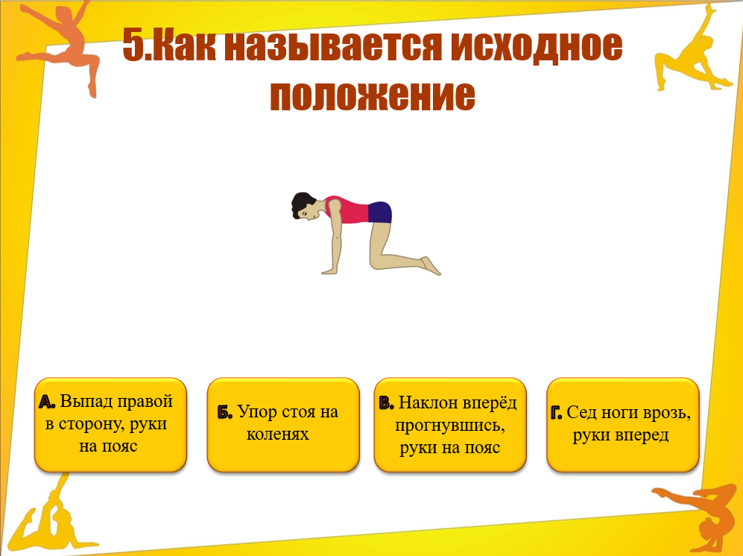

Slide 22
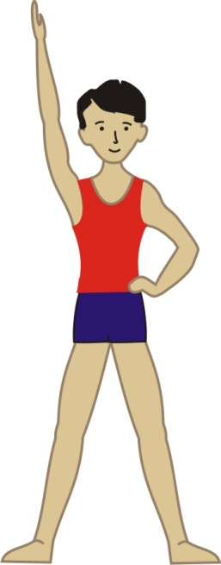
6.Как называется исходное положение
Б. Присед на
правой,
левая вперед
Г.Стойка ноги врозь
правая рука вверх,
левая на пояс
А.Стойка на колене,
руки на пояс
В.О.с. руки
к плечам

Slide 23
7. Как называется исходное положение
Б . Присед на
правой,
левая вперед
Г. Стойка ноги врозь
правая рука вверх,
левая на пояс
А. Стойка на колене,
руки на пояс
В . Полуприсед

Slide 24
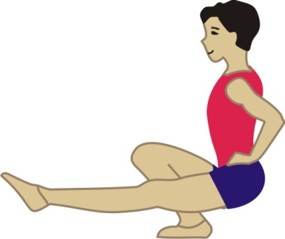
8.Как называется исходное положение
А.Стойка на колене,
руки на пояс
Б . Присед на
правой,
левая вперед
В . О.с. руки
к плечам
Г. Стойка ноги врозь
правая рука вверх,
левая на пояс

Slide 25
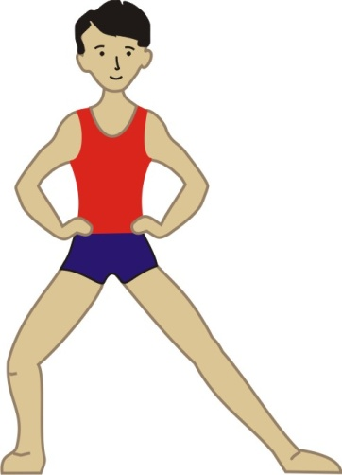
9.Как называется исходное положение
А. Выпад правой
в сторону, руки
на пояс
Б . Упор стоя на
коленях
В . Наклон вперёд
прогнувшись,
руки на пояс
Г. Сед ноги врозь,
руки вперед

Slide 26
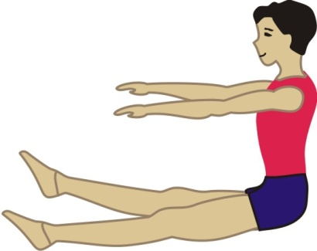
10.Как называется исходное положение
А. Выпад правой
в сторону, руки
на пояс
Б .Упор стоя на
коленях
В . Наклон вперёд
прогнувшись,
руки на пояс
Г. Сед ноги врозь,
руки вперед

Slide 27
Задание .
1. Выполнить упражнения стр 6.
2. Изучить и выполнить термины стр 8-15.
3. Сделать тест стр .17-26

Slide 28
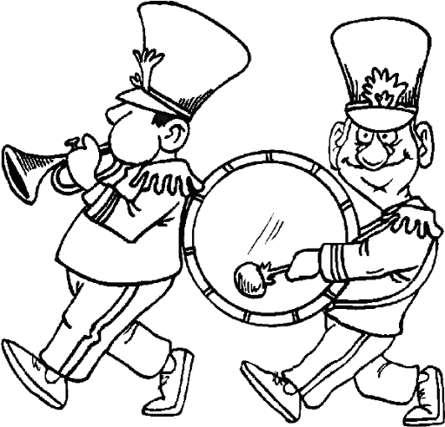
г. Москва 2020

